Slide 1
МКДОУ «Детский сад №1 п. Тёплое»
Занимательная математика.
Средняя группа «Пчёлки».
Воспитатель: Разоренова О.И.
п.Тёплое 2018г.

Slide 2
Цель: развитие математических навыков через игру и сказку, развитие интереса к интеллектуальной деятельности.
Задачи: развитие памяти, мышления, внимания, элементарные математические навыки, настойчивость, целеустремлённость, отстаивать свою точку зрения.

Slide 3
Игра имеет важное значение в жизни ребёнка, имеет то же значение, какое у взрослого имеет деятельность, работа, служба. Каков ребёнок в игре, таков во многом он будет в работе, когда вырастет. Поэтому воспитание будущего деятеля происходит прежде всего в игре (Макаренко А.С.)
То, что дети могут сделать вместе сегодня, завтра каждый из них сможет сделать самостоятельно (Л.Выготский)

Slide 4
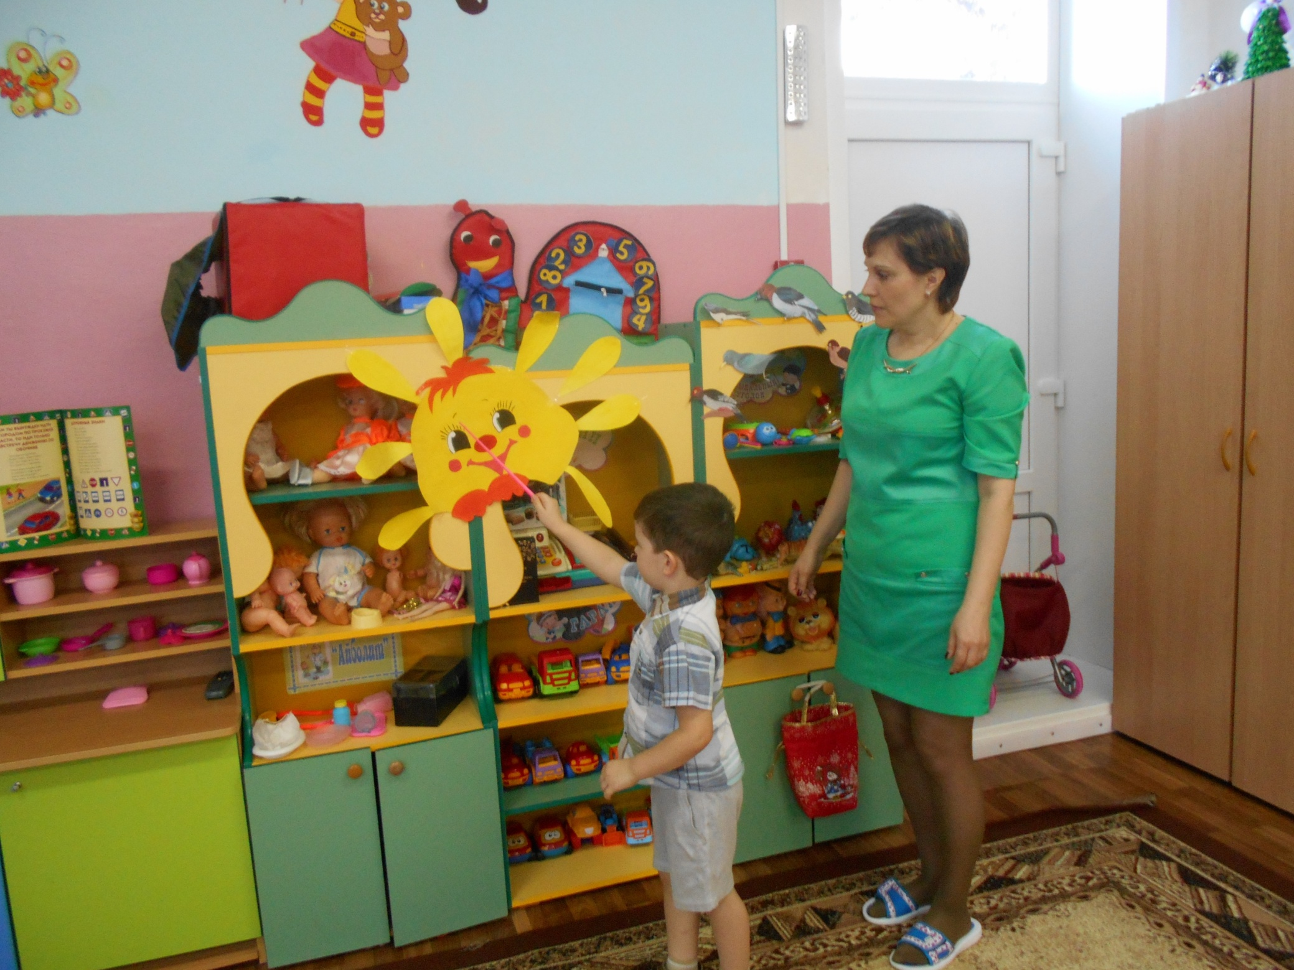

Slide 5
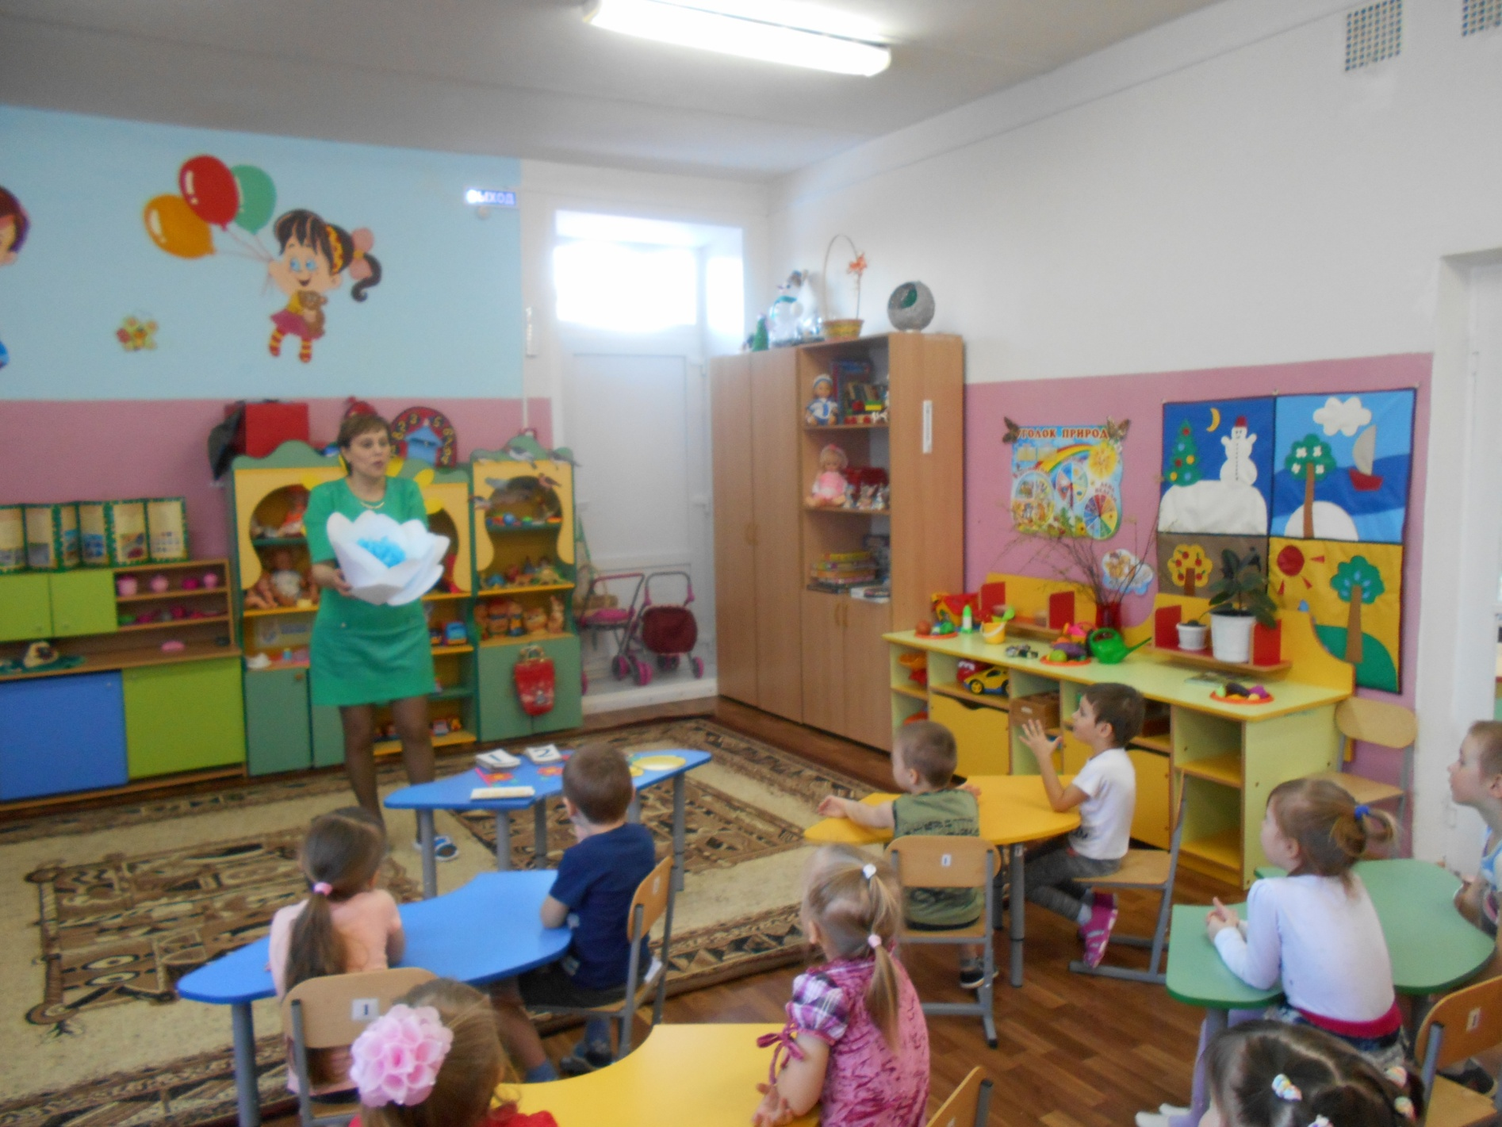

Slide 6
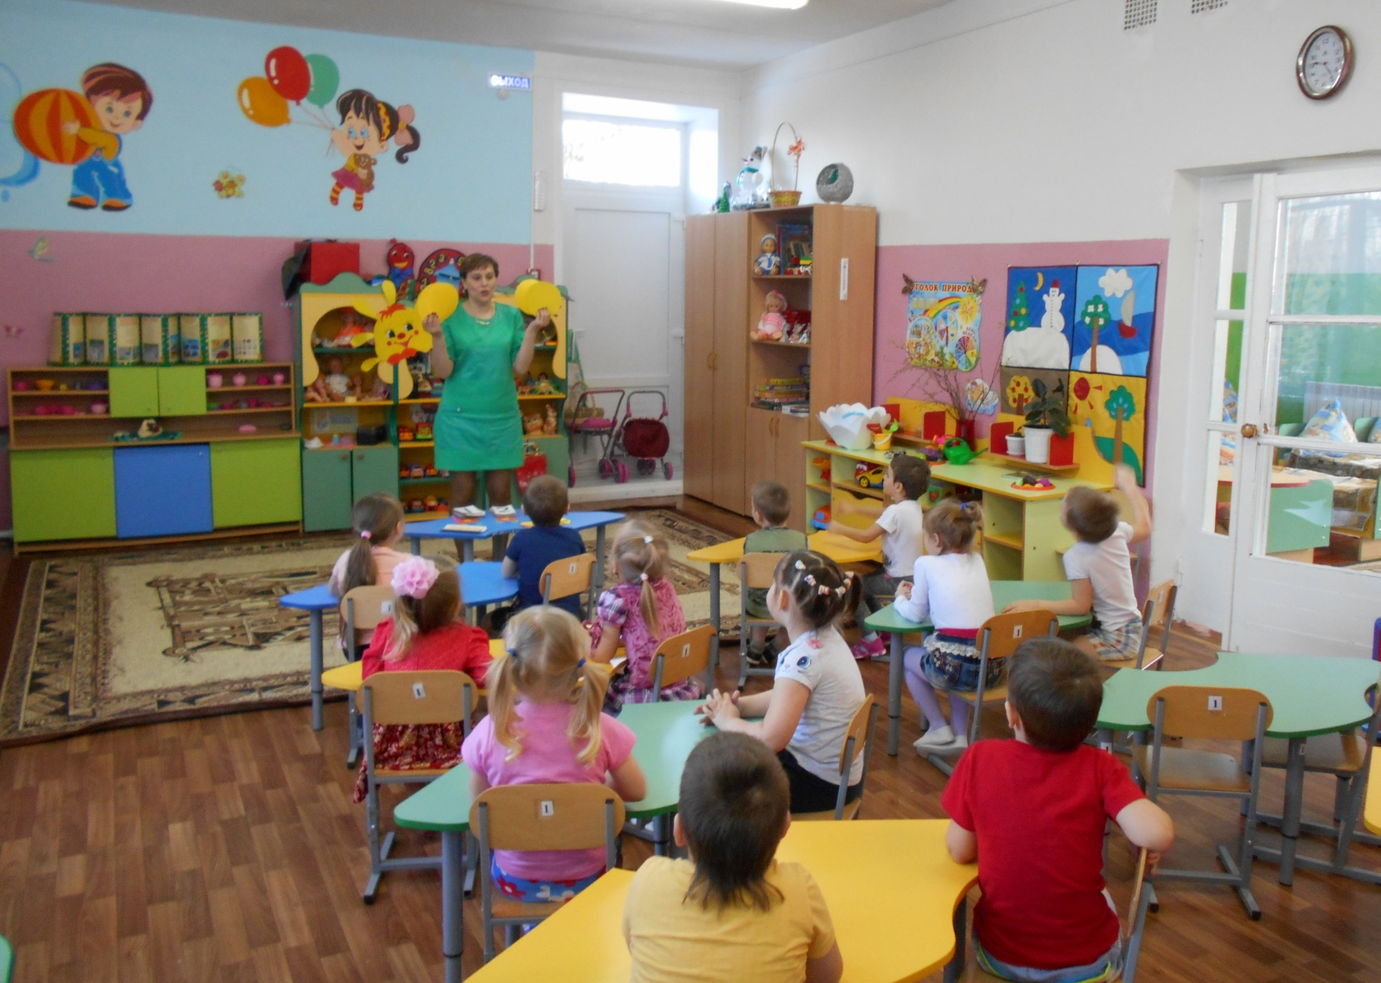

Slide 7
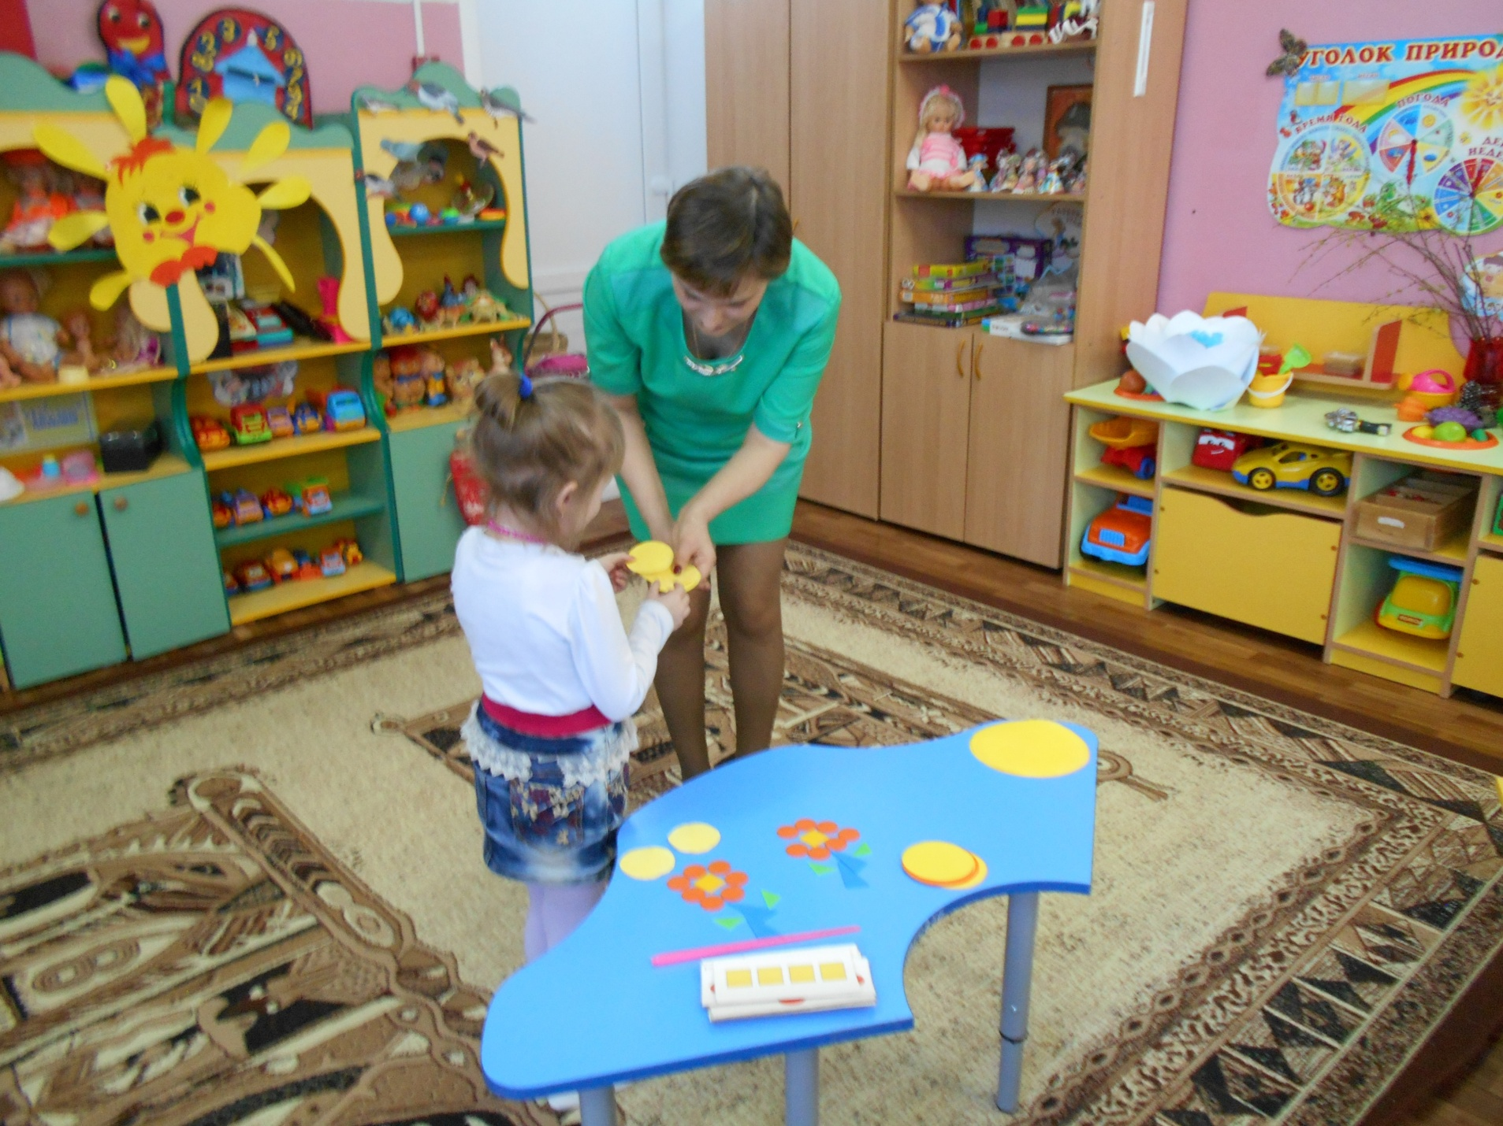

Slide 8
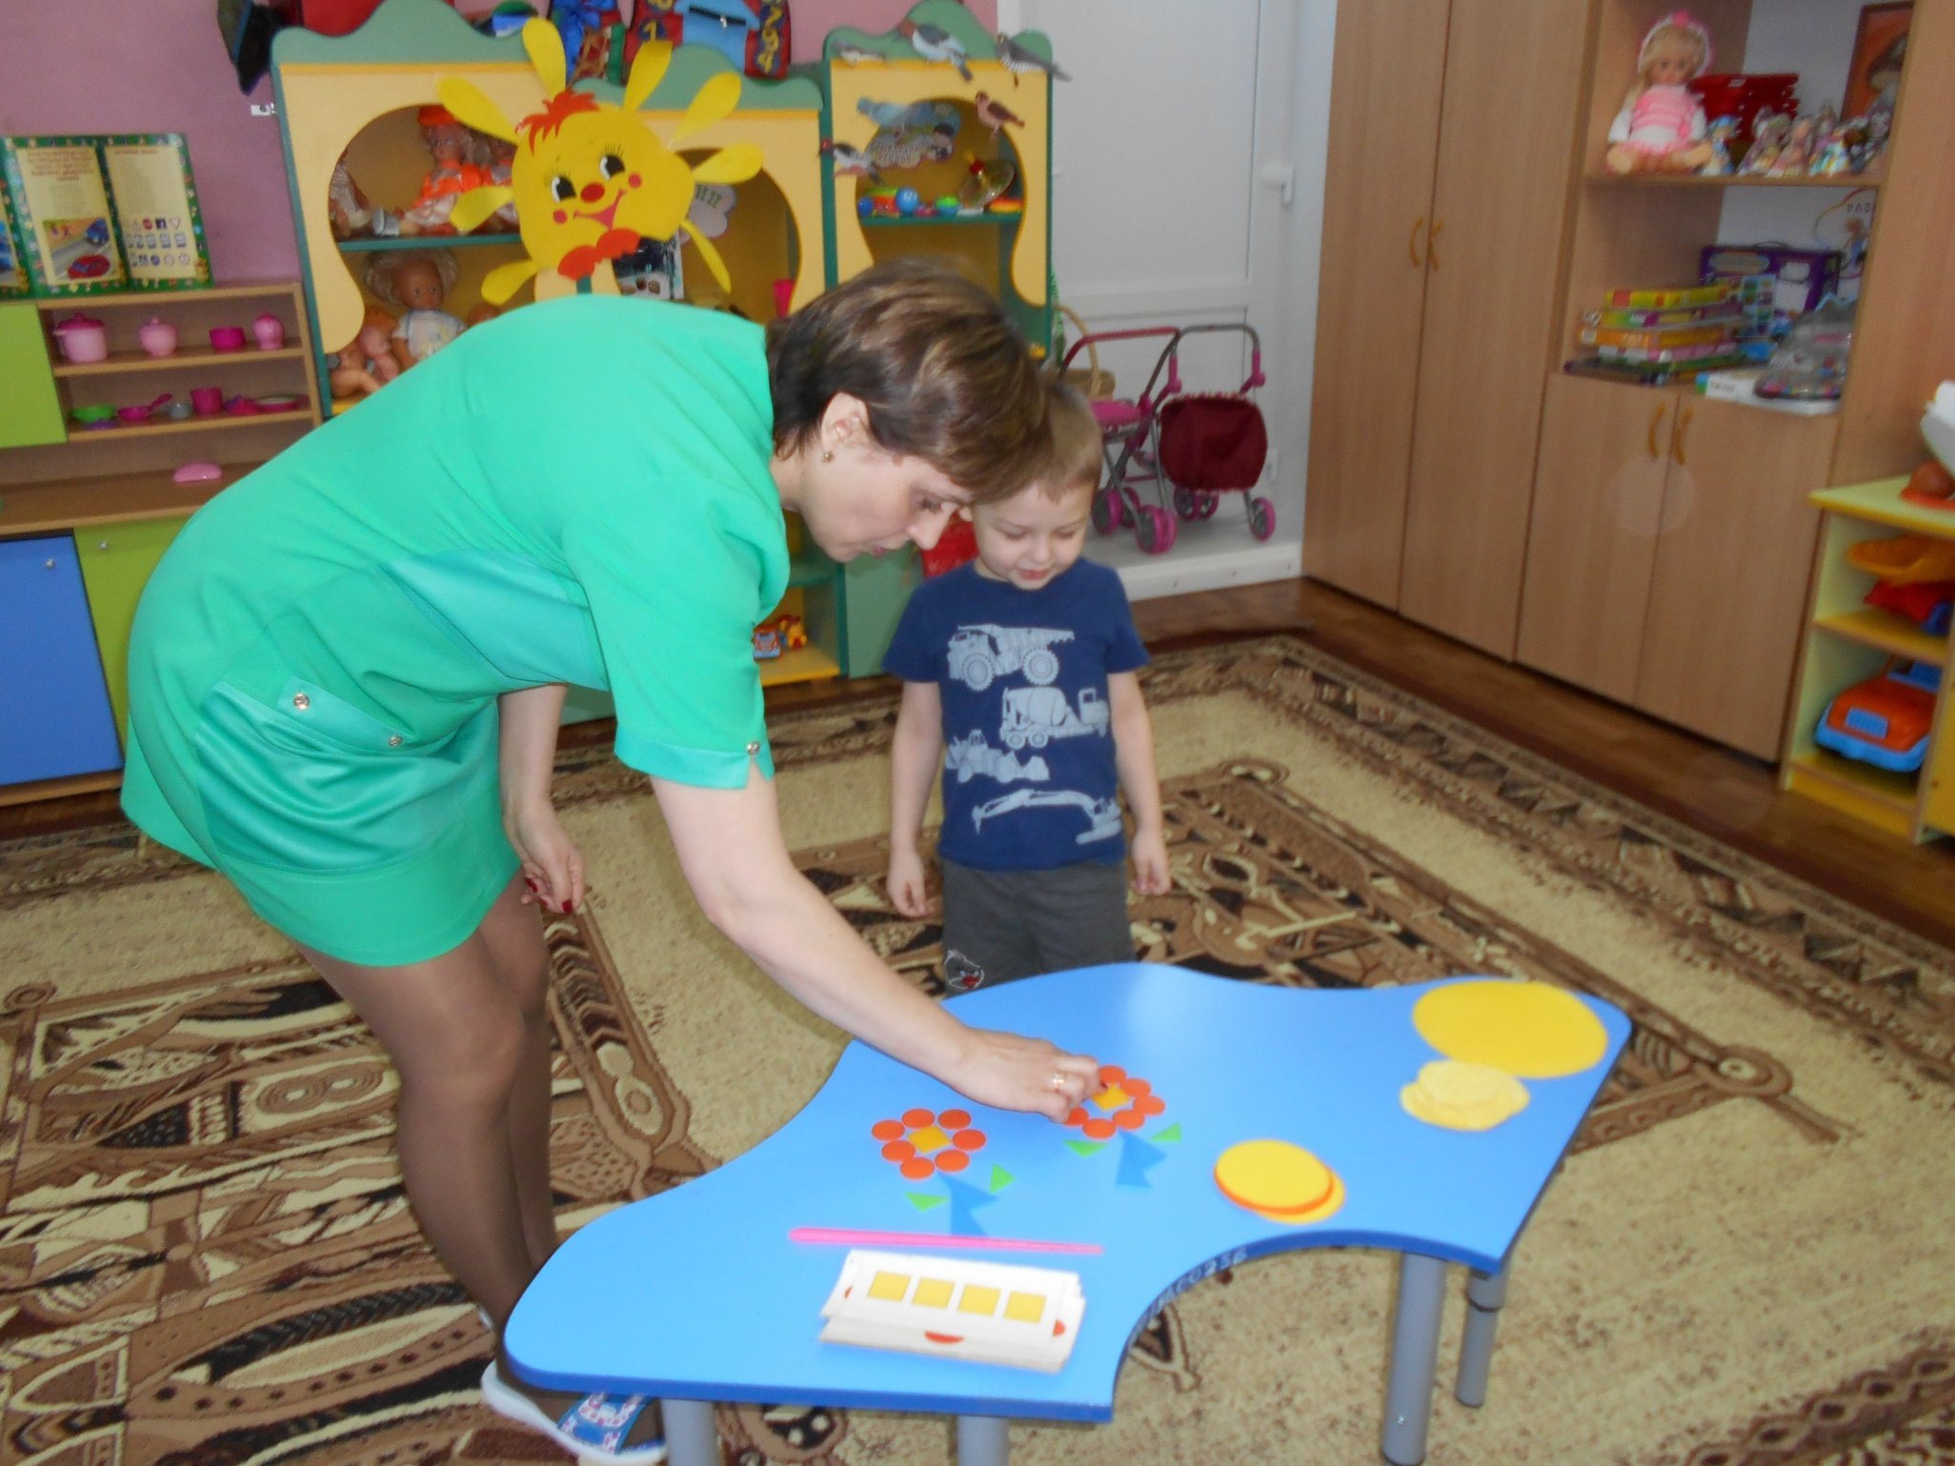

Slide 9
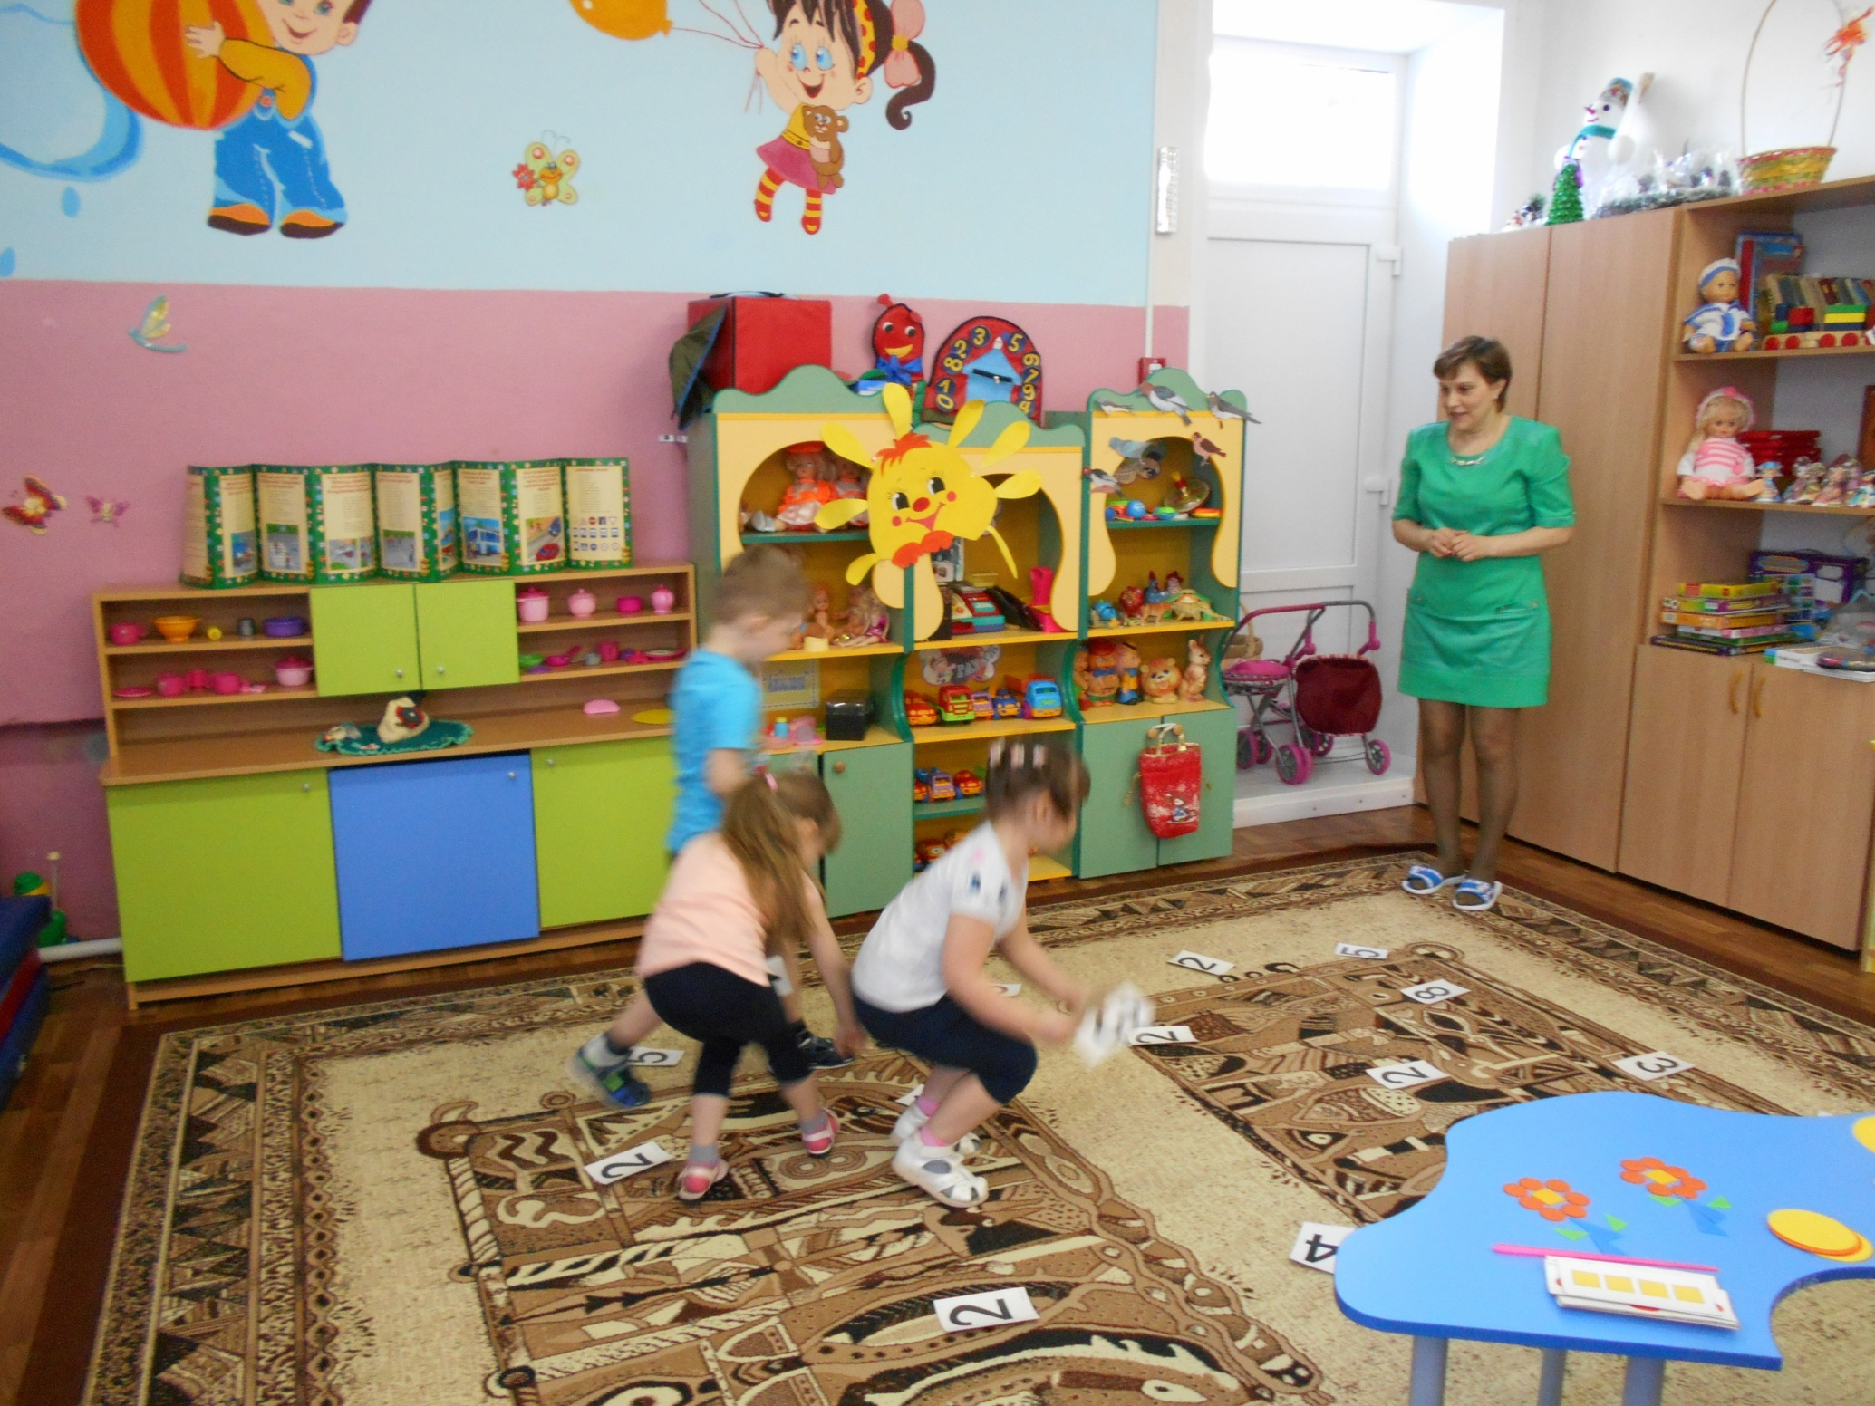

Slide 10
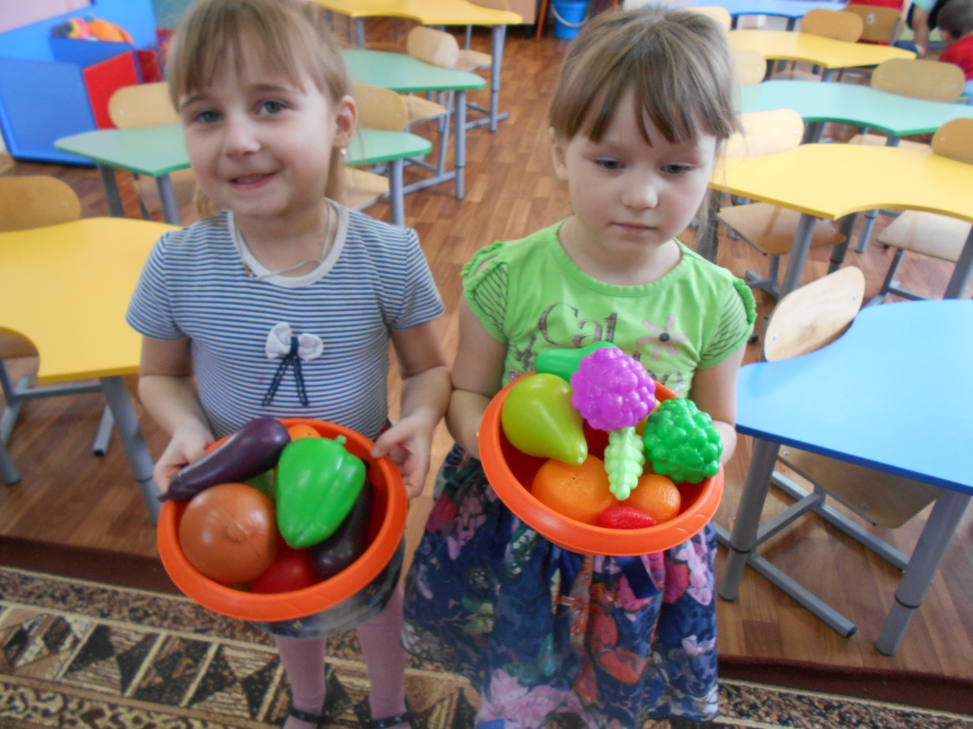

Slide 11
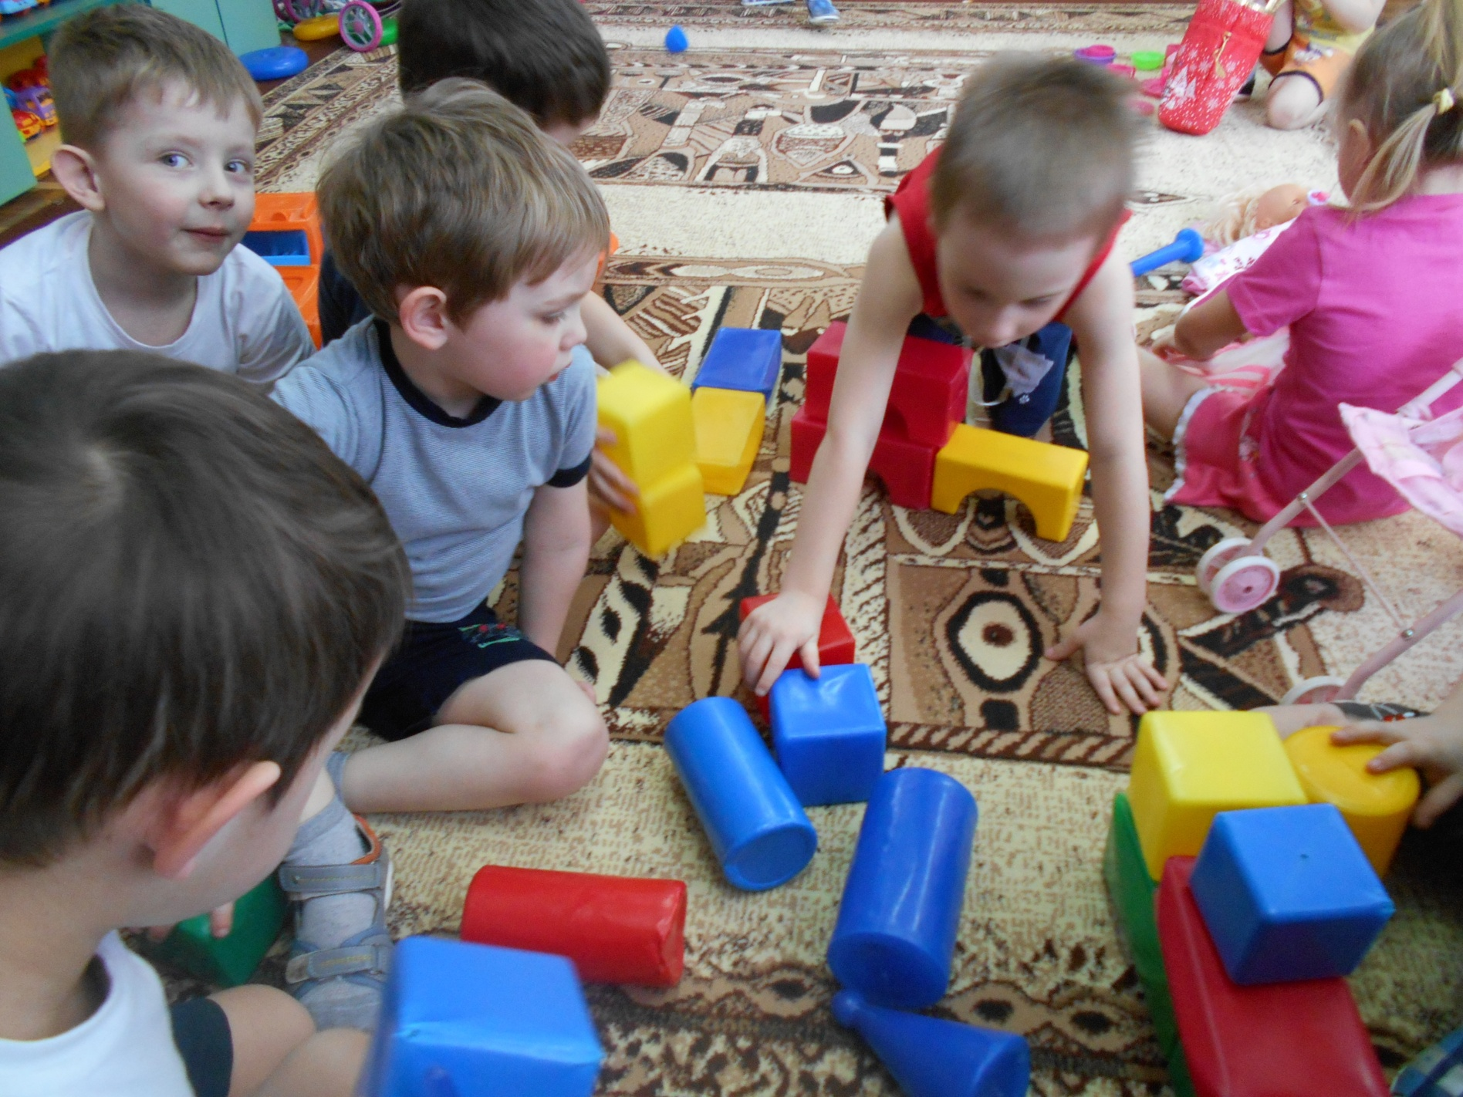

Slide 12
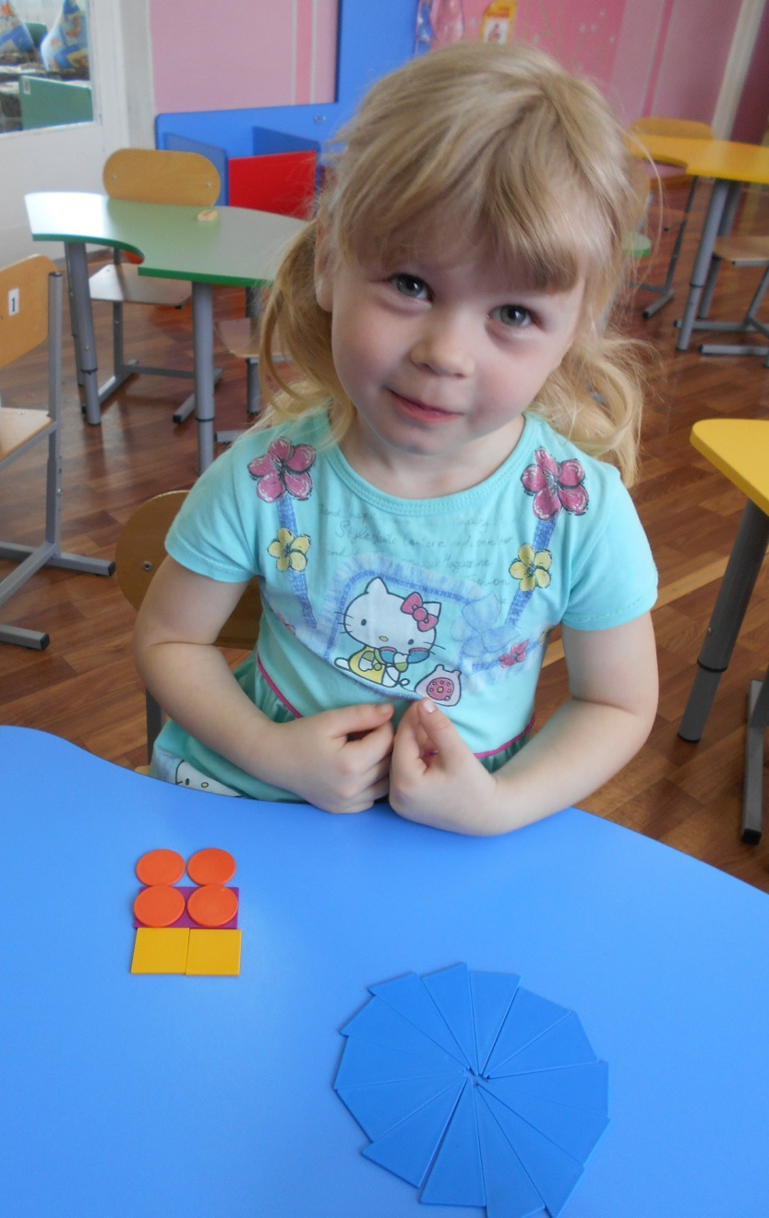
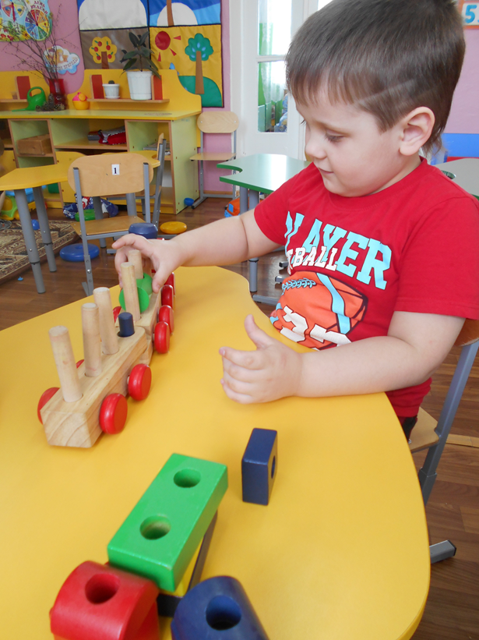

Slide 13
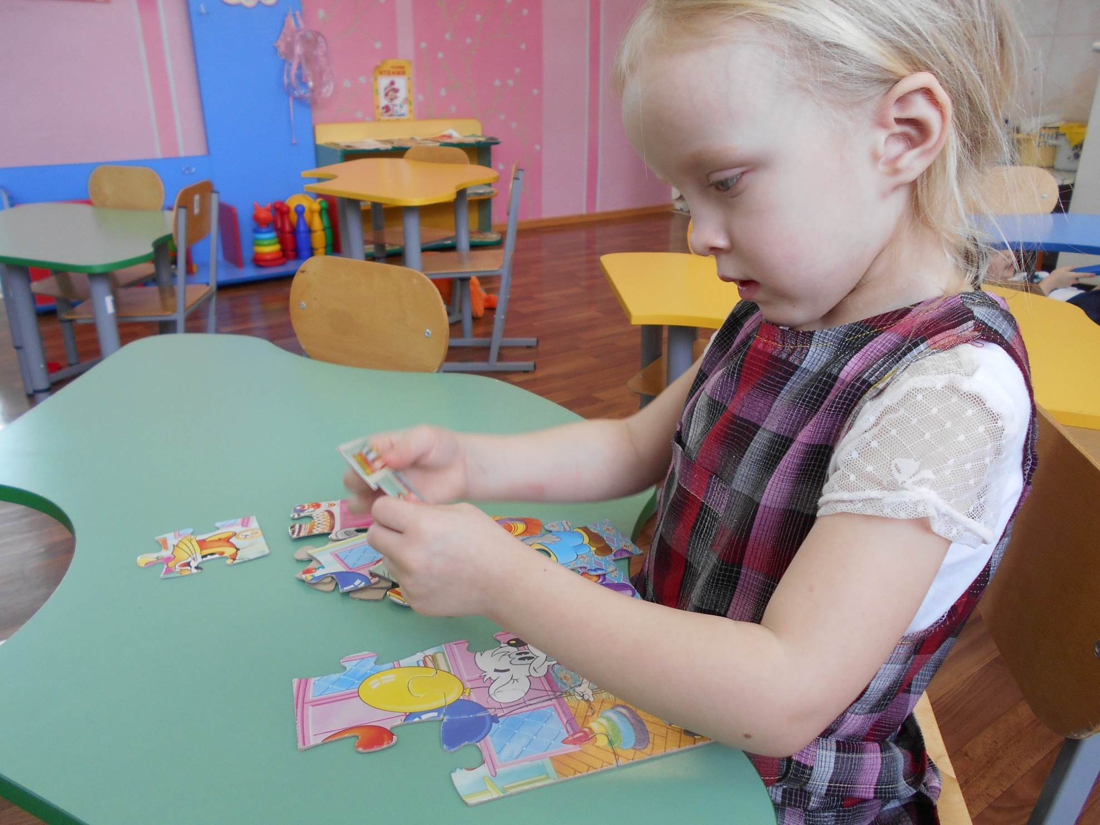

Slide 14
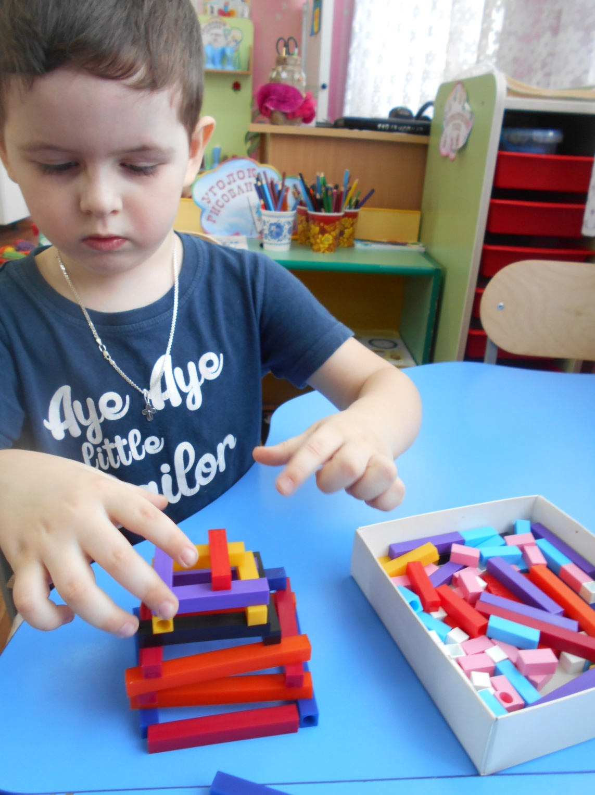

Slide 15
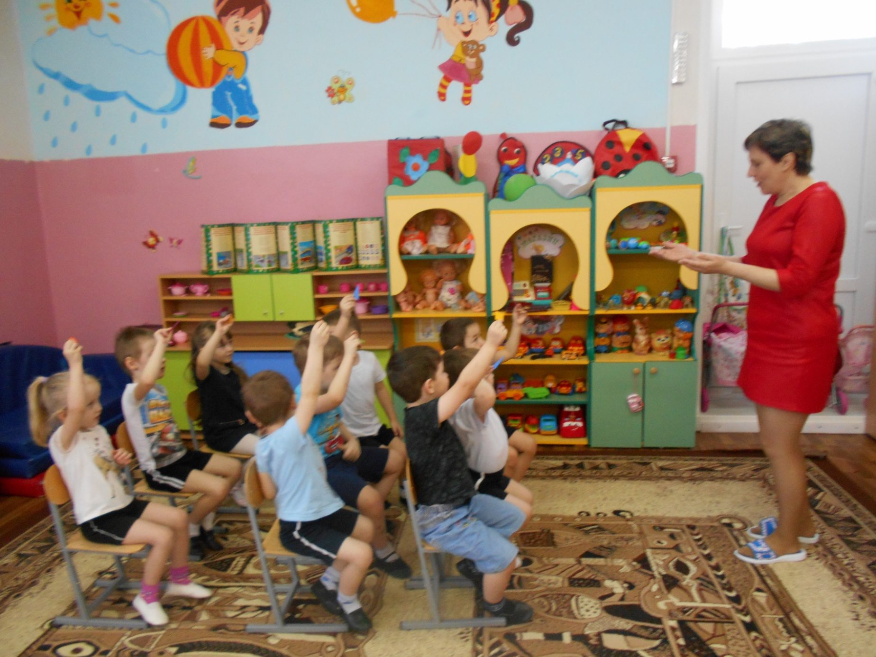

Slide 16
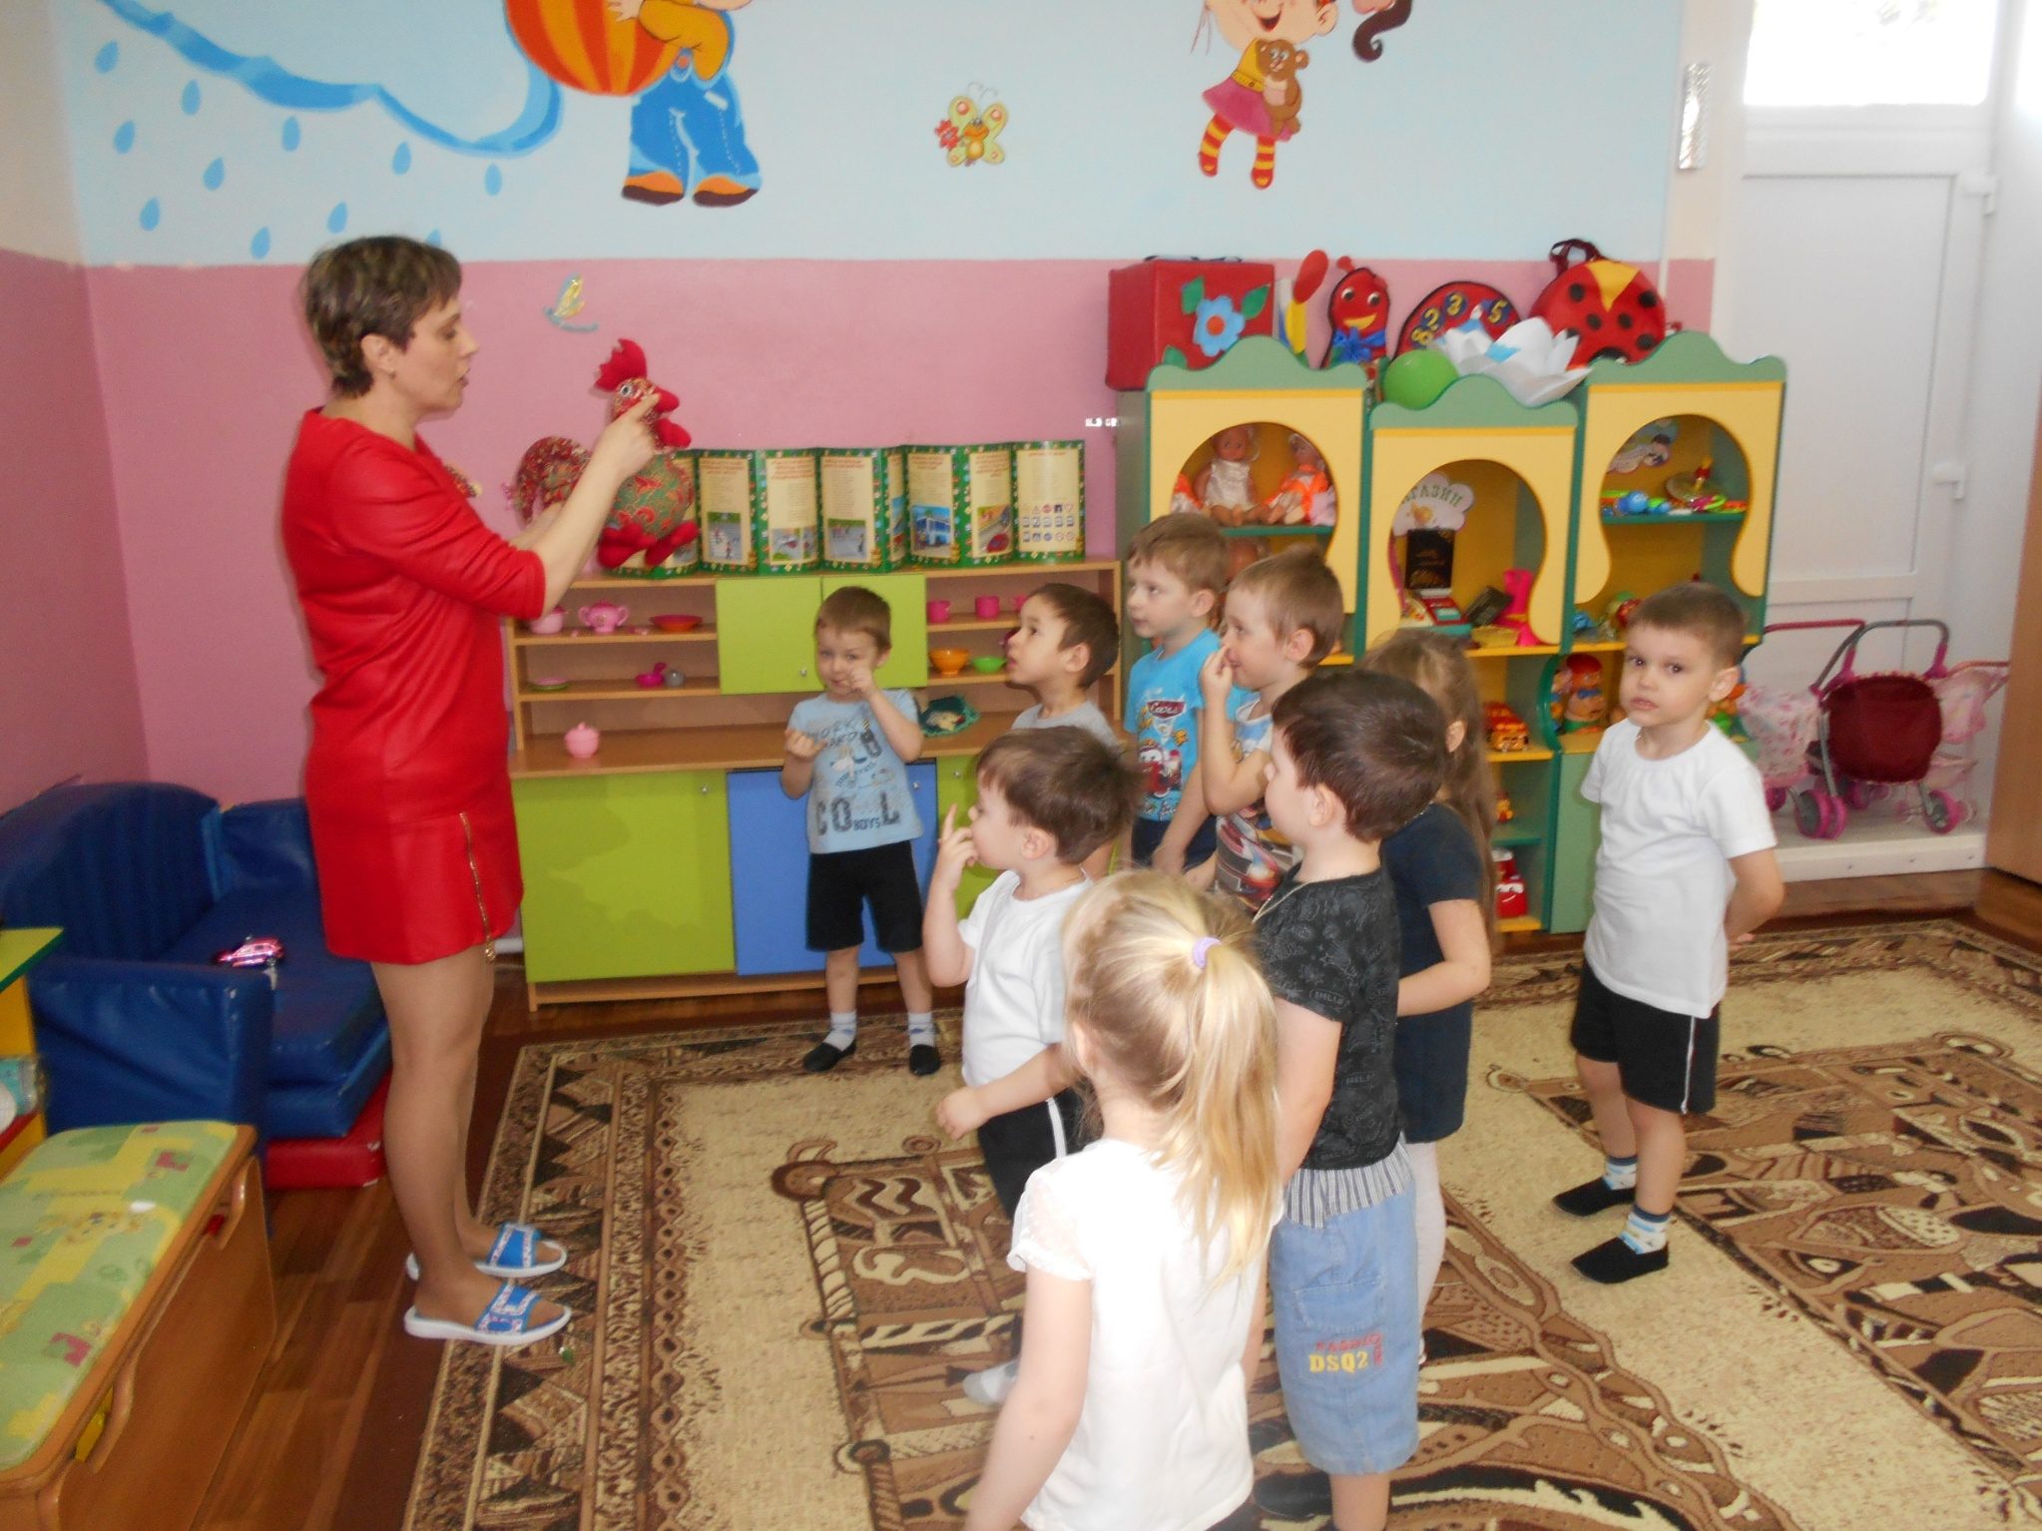

Slide 17
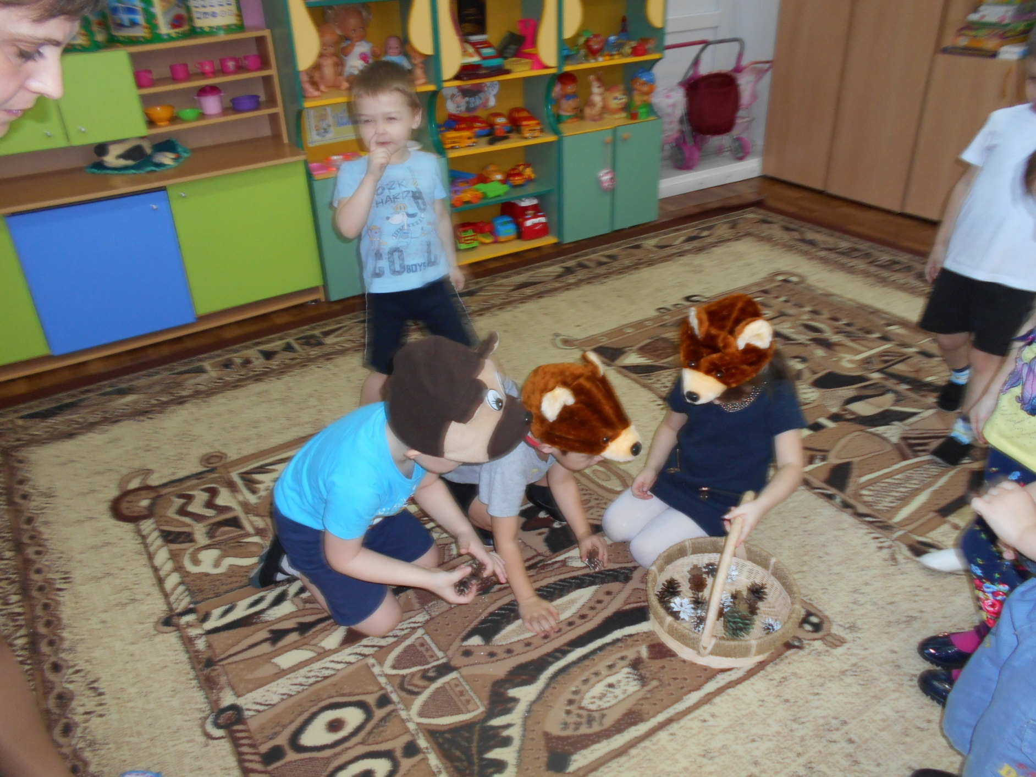

Slide 18
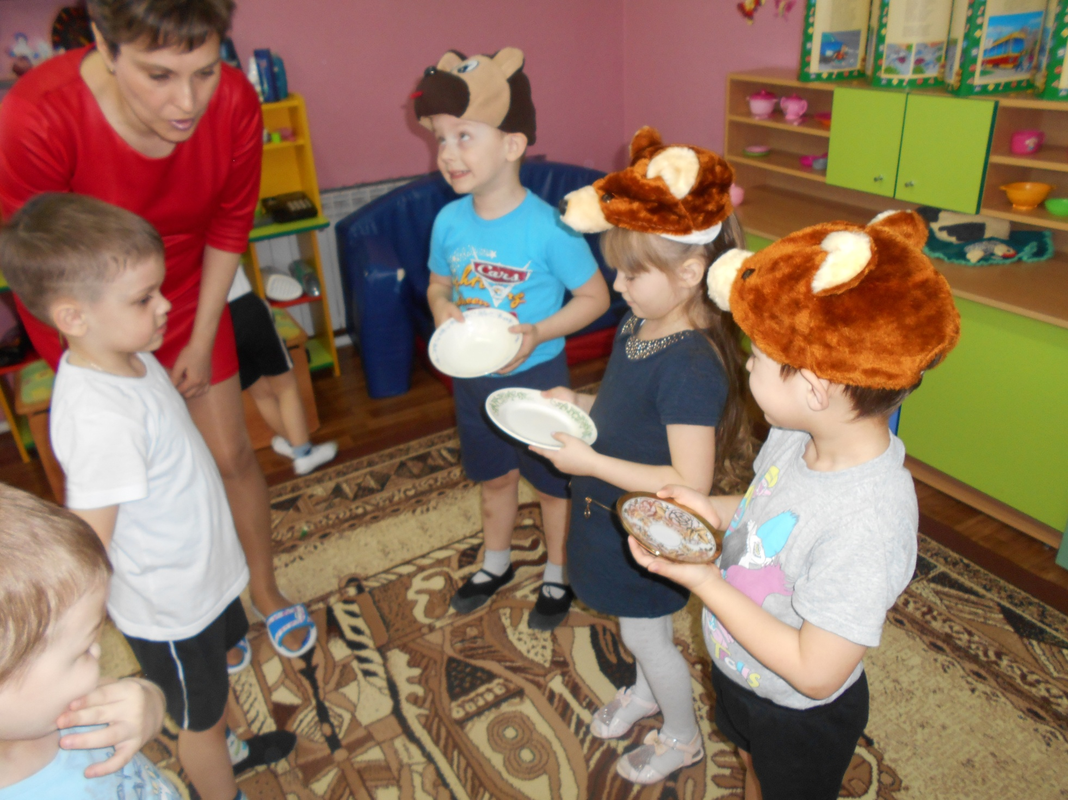

Slide 19
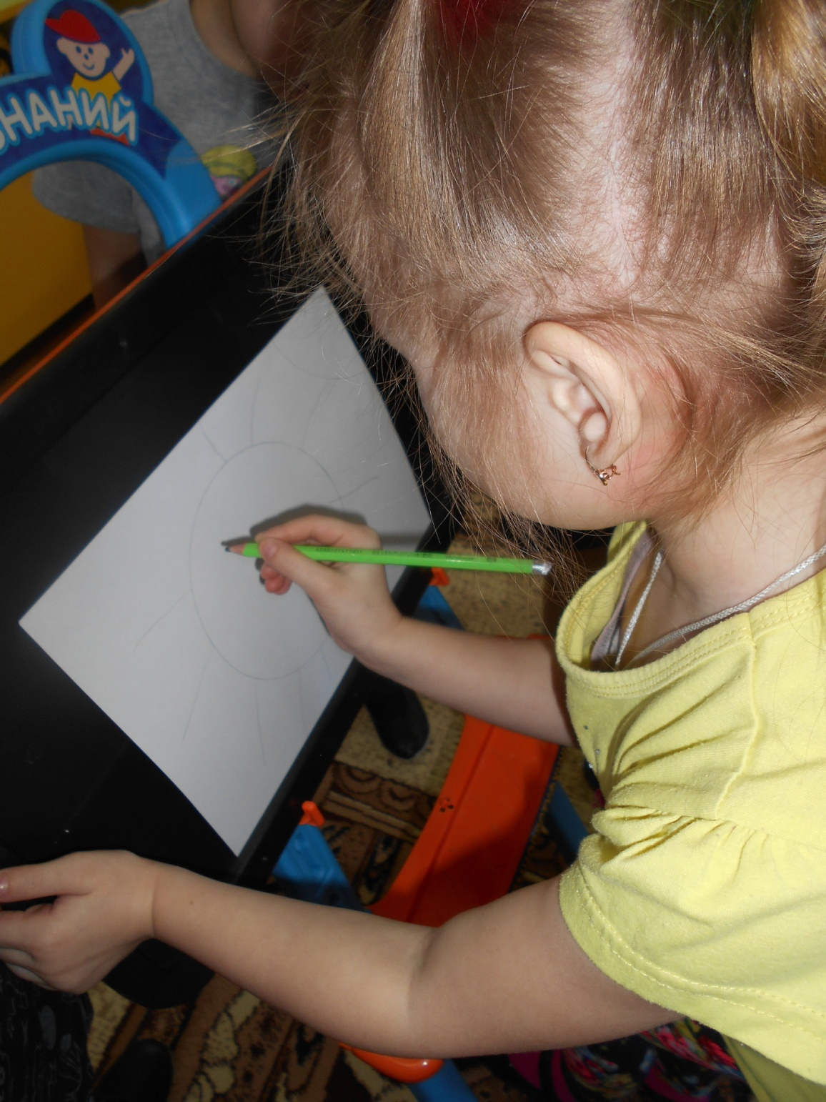

Slide 20
